Slide 1
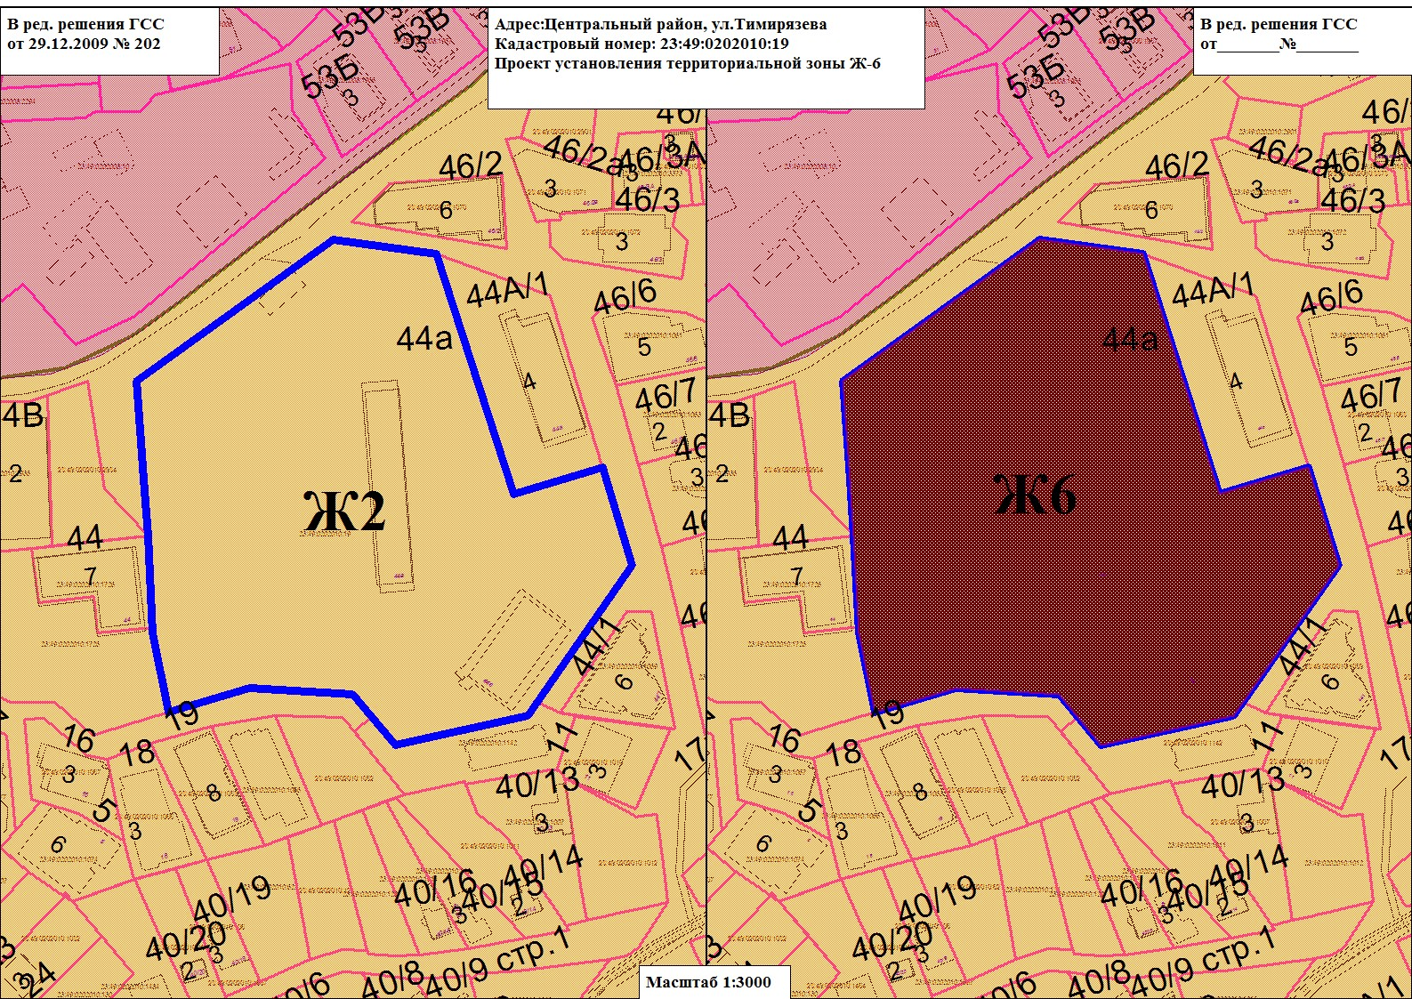
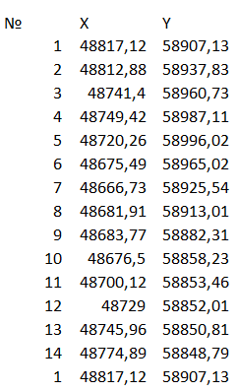
Приложение к решению Городского Собрания Сочи муниципального образования городской округ город-курорт Сочи Краснодарского края
от ____________№_______________
Фрагмент карты градостроительного зонирования города-курорта Сочи
Каталог координат границ территориальной зоны Ж-6

